Slide 1
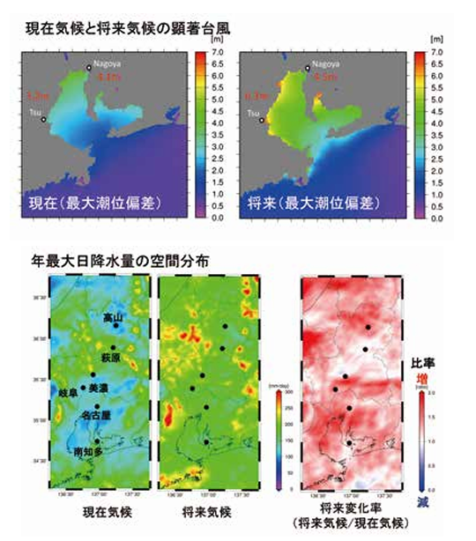
地域気候変動研究部門
吉野 純（工学部：准教授）
小林智尚（工学部：准教授）

Slide 2
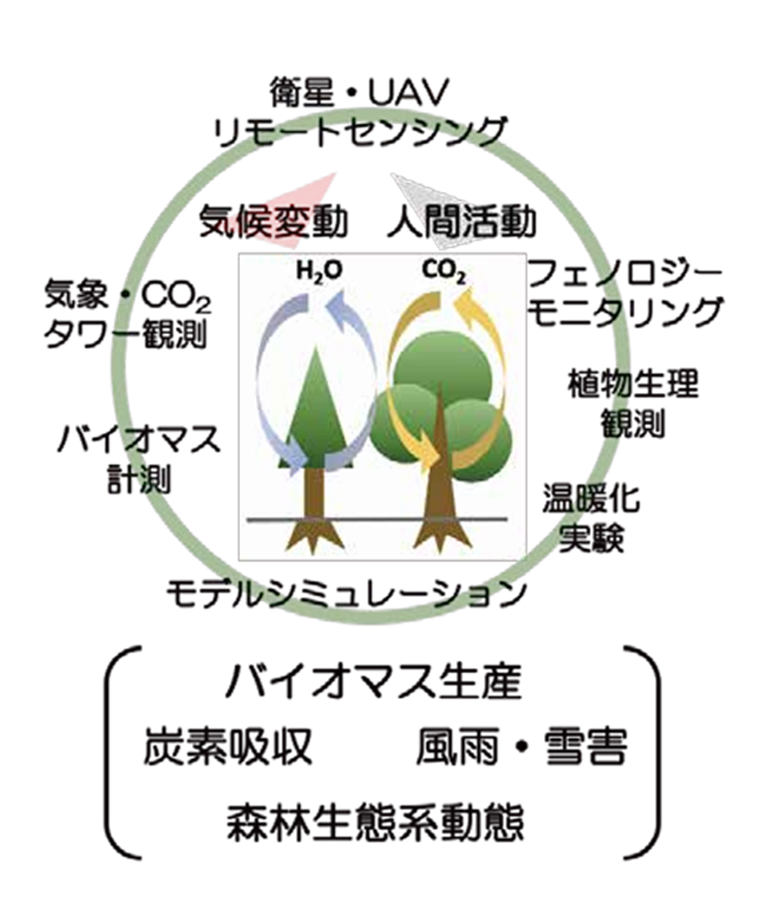
森林研究部門
村岡裕由（流域：教 授）
栗屋善雄（流域：教 授）
齋藤 琢（流域：助 教）
丸谷靖幸（流域：助 手）

Slide 3
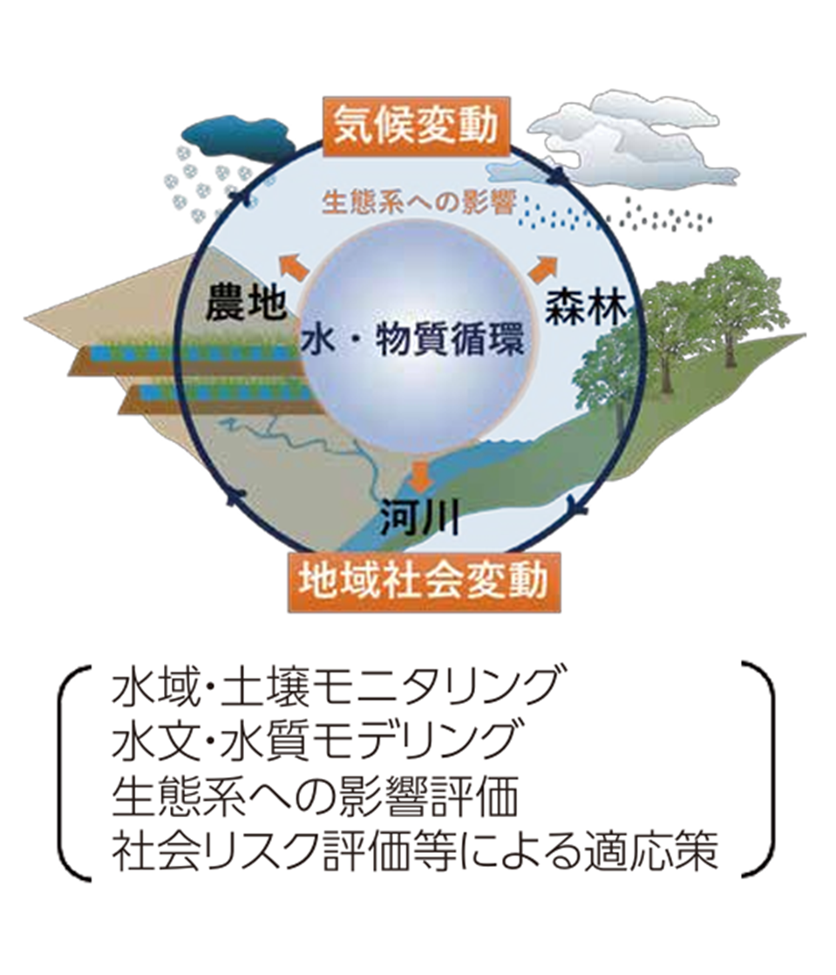
水環境研究部門
大西建夫（応用生物：准教授）
平松 研（応用生物：教 授）
伊藤健吾（応用生物：准教授）
乃田啓吾（応用生物：助 教）
小島悠揮（工学部：准教授）
原田守啓（流 域：准教授）
永山滋也（研 究 院）

Slide 4
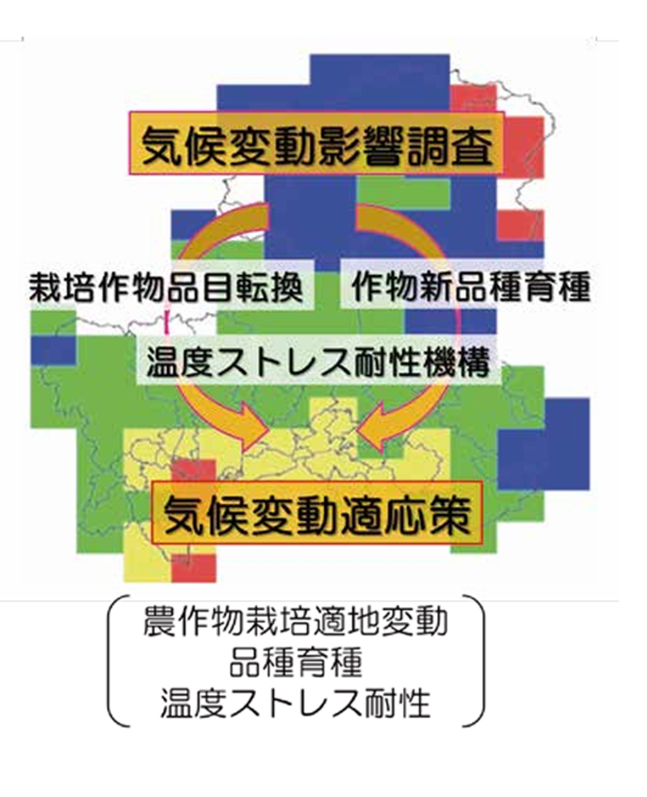
農業適応研究部門
松井 勤（応用生物：教 授）
山田邦夫（応用生物：教 授）

Slide 5
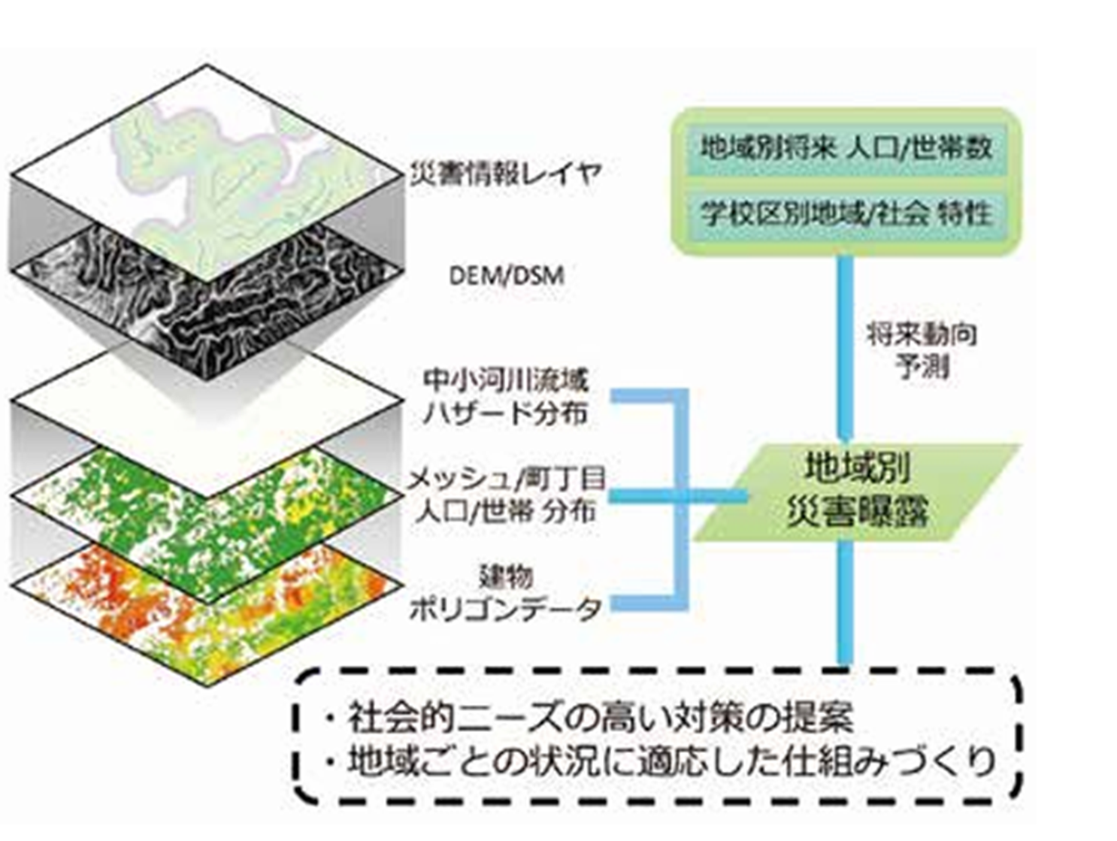
社会システム研究部門
高木朗義（工学部：教 授）
三井 栄（地 域：教 授）
小山真紀（流 域：准教授）
奥岡桂次郎（新学部：准教授）

Slide 6
岐阜県気候変動適応センターを
県と共同で運営
地域連携研究部門
岐阜県気候変動適応センター長
野々村修一（特任教授）

